Slide 1
项目四设计 复数计算器
171860659
吴紫航

Slide 2
CONTENT
需求分析
算法思路
核心函数
预期效果
使用指南

Slide 3
需求分析

Slide 4
需求分析
基本要求
对输入合法性的判断
注意事项和流程
基本与拓展功能

Slide 5
基本要求
在Linux下实现复数计算器
支持的数据类型：复数、实数、纯虚数
支持的操作符：基本的加减乘除 +、-、*、/

Slide 6
基本要求
支持的更多操作符： 求模|Z|、求共轭cjg(Z )、求幅角arg(Z )、求n次幂Z^n
运算的优先级：括号>求幂>负号=取模=求共轭=求幅角>乘除>加减

Slide 7
输入合法性的判断
开头为：实数、i、负号、取模、arg、cjg、左括号
结尾为：实数、i、取模、右括号
加减乘除后：实数、i、取模、左括号、arg、cjg
实数后：右括弧、i、加减乘除、求幂、右绝对值
i 前面可以”|”、加减乘除、实数、右括号（括号内实数）
i 后面可以是右括弧、操作符（加减乘除），^
左括号后可以是左括弧、实数、i，左绝对值、cjg、arg
右括号后可以是i、操作符（加减乘除）、^,右括号绝对值

Slide 8
注意事项
左右括号匹配：整体左括号=右括号且任意位置左括号数>=右括号数）
‘-’判断是负号或减号：当位于开头或‘（’后是负号，否则是减号
i前的1可以省略或不省略
N次幂的N可以是整数（可以为负）
小数点后保留6位

Slide 9
实验流程
展示makefile.o
运行程序在命令行输入myCalculator进入复数计算器
输入表达式
输出结果
循环输入输出，当输入quit退出计算器返回命令行

Slide 10
基本功能
能判断表达式的合法性
错误表达式的识别（指出错误点）
能进行上翻下翻的函数upTurning( )和下翻downTurning( )
可查看最近计算的五个表达式
正确返回计算结果

Slide 11
拓展功能
比较复数模的大小
求复数的距离dis( )
求一元二次方程x^2+1=0
错误高亮
将复数转化为三角形式或指数形式
更多的功能…

Slide 12
算法思路

Slide 13
算法思路
先利用opearteProgram类中的函数对程序进行进入myCalculator和退出等操作
再用合法性判定函数ifLegal( char order[ ])先对表达式的合法性进行一一的识别，如果不合法则输出错误点，如果合法则调用计算函数calculate(char order[ ] )
算法层面上考虑使用递归，即对表达式不断地简化迭代的思路进行计算
aComplex是复数的结构体
简化方式：一.识别表达式中匹配的括号，将括号中的子字符串利用calculate进行递归计算；二.（当括号中已经最简时，即复数形式a+bi）识别求模中的子字符串进行计算；三.（当绝对值和括号中已经最简）识别cjg、arj和求幂的字符部分进行计算。计算的结果通过turnCharacter(aComplex)转化成最简字符串再代回母字符串
当只剩下四则运算的时候在caclulate函数中进行最后的运算，过程调用plus，minus，multiply、divide进行最后的运算再转化为字符迭代递归得到最后结果

Slide 14
算法思路
算出结果后将表达式和结果保存在文件中
在complex类的私有变量中存放一个历史纪录结构指针History*来储存计算的表达式历史和结果，当complex类被定义的时候便从文件中读取历史；当某表达式被计算完成时则存入文件中
求复数距离和模角和模和比较模的大小只要将输入表达式的结果计算出来储存在两个变量中代入对应函数，即可利用复数知识进行计算，注意的是计算结果保留小数点后6位有效数字

Slide 15
三个算法层面的问题
如何配对每一对括号呢？
如果表达式的括号以及绝对值等都已经是最简的复数形式a+bi，又如何进一步计算？
如何更新表达历史表达式始终是五个？

Slide 16
如何对括号进行匹配？
一.用一个n标记已经匹配的括号数，用N标记总括号数，n初始化为0，N显然容易用一次循环获得
二.找到第一个右括号，那么他左侧的第一个左括号即和其配对
三.找到第二个右括号，那么他左侧的第一个未被匹配的括号与他匹配（即第二个括号）
四.对于第i个右括号（0<i<N+1),其左侧的第i个左括号与其匹配

Slide 17
如何计算括号内的表达式？
因为括号中的括号已经是最简形式a+bi，故一个括号对应一个复数
利用表达式树将表达式转化为计算的数，数叶表示操作复数，数根表示操作符，一个树是一个数据结构用来计算表达式
一个树的计算结果是一个复数a+bi的形式

Slide 18
树的例子
对于一个括号（绝对值、arg、cjg等都最简）内最简的表达式，例如 （3+4i）/2+3*（2+10i）
对应构造的树如右图
+
/
*
3+4i
2
3
2+10i

Slide 19
如何更新历史表达式始终是五个？
以链表的形式建立表达式历史，经过以下操作，链表的长度始终是五
当完成一个新的正确表达式的时候，删除首结点historyhead，以第二个结点为新的head
将最近计算的表达式放入链表的末尾

Slide 20
核心函数

Slide 21

核心函数
class doHistory
{history * historyHead;
History * nowIndex;
Public：
doHistory();
Void updateHistory(char order[ ],aComplex c);
Void Upturning( );
Void Downturning();
Void showNowHistory();
Void showLastFiveHistory( );}； }；
Struct history
{
Char order[ ];
aComplex c; }；
Struct aComplex
{
Double real；
Double imag; }；

Slide 22

核心函数
int getLeftBracketPositon(int n,char order[])//获得第n个左括号的位置
Int getRightBracketPosition(int n,char order[])
int getBracketNum(char order[])
Double getMode(aComplex c);
Double getArg(aComplex c);
aComplex getPow(aCompex c, int e);
aComplex getCjg(aComplex c);
Void TurnCharactor(aComplex c,char cha[ ]);
bool compareComplex(aComplex a,aComplex b);
Double dis(aComplex a,aComplex b);
Void TurnE(aComplex c);}
class complex
{public:
Bool ifLegal( char order[ ]);
aComplex calculate( char order[ ]);
aComplex plus（aComplex a，aComplex b）；
aComplex minus（aComplex a，aComplex b）；
aComplex multiply（aComplex a，aComplex b）；
aComplex divide ( aComplex a，aComplex b）;

Slide 23

核心函数
struct treeNode
{
aComplex content;
treeNode * leaf[2];
treeNode * root;
}；
Class tree
{
treeNode* theTreeRoot；
Public：
tree( );
Void buildTree（char order[ ]）；
aComplex getAns( );
}；
Class operateProgram
{
Public：
Void startPro( );
Void startCalculator( ); };

Slide 24
预期效果

Slide 25
预期效果
能正确的判断表达式的正误并找到错误处
能正确的进行计算并保留小数点后六位有效数字
能进行上翻下翻的操作，并能连续上翻下翻
能查看最近五个计算完成过的表达式
能正确计算拓展功能中的要求…

Slide 26
使用指南

Slide 27
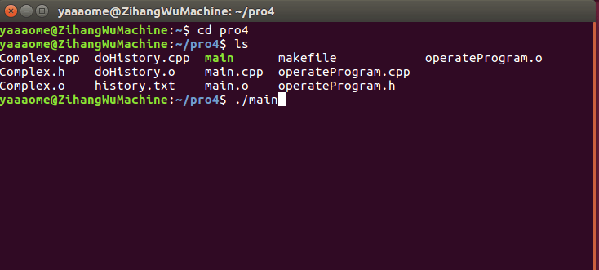
使用指南
进入程序

Slide 28
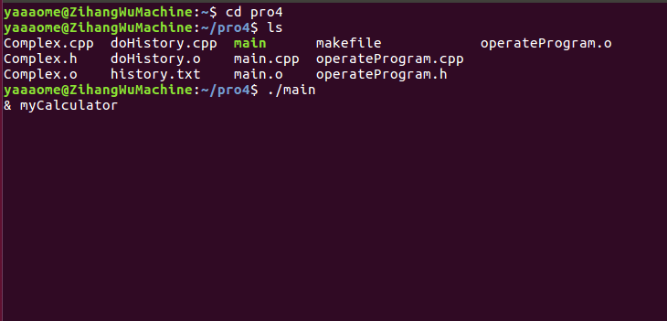
使用指南
输入myCalculator
进入复数计算器

Slide 29
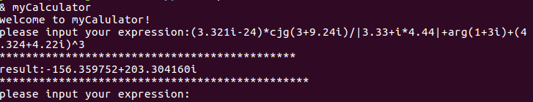
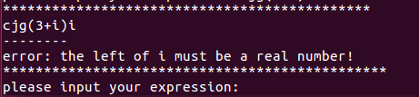
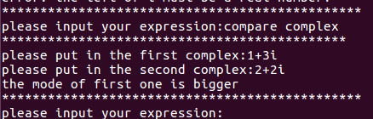
使用指南
计算
纠错
比较复数模长

Slide 30
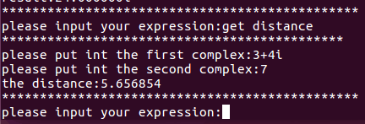
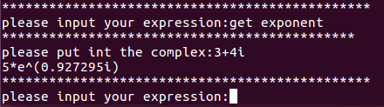
使用指南
求复数之间距离
将复数转化为指数形式：A*e^(xi）

Slide 31
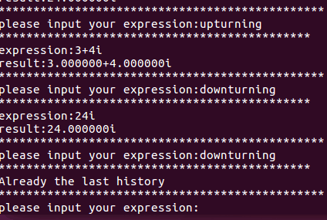
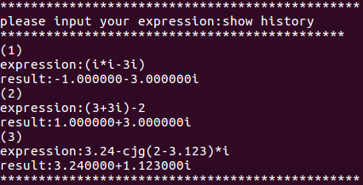
使用指南
历史纪录（上限五条） 翻滚记录操作

Slide 32

使用指南
输入quit 退出计算器 输入endpro退出程序

Slide 33
THANKS

